Slide 1



Slide 2



Slide 3

Marcas
Ariovaldo Cavarzan

Slide 4


Slide 5
Ficarão vestígios de saudades,
esculpidos em painéis de memória;
Sinais deixados em caminhos andados,
a sós, ou em vislumbres de afagos.

Slide 6


Slide 7
Restarão acalentos de abraços,
em suspiros de paixão;
Resquícios de aconchegos guardados,
Em escrínios de coração.

Slide 8
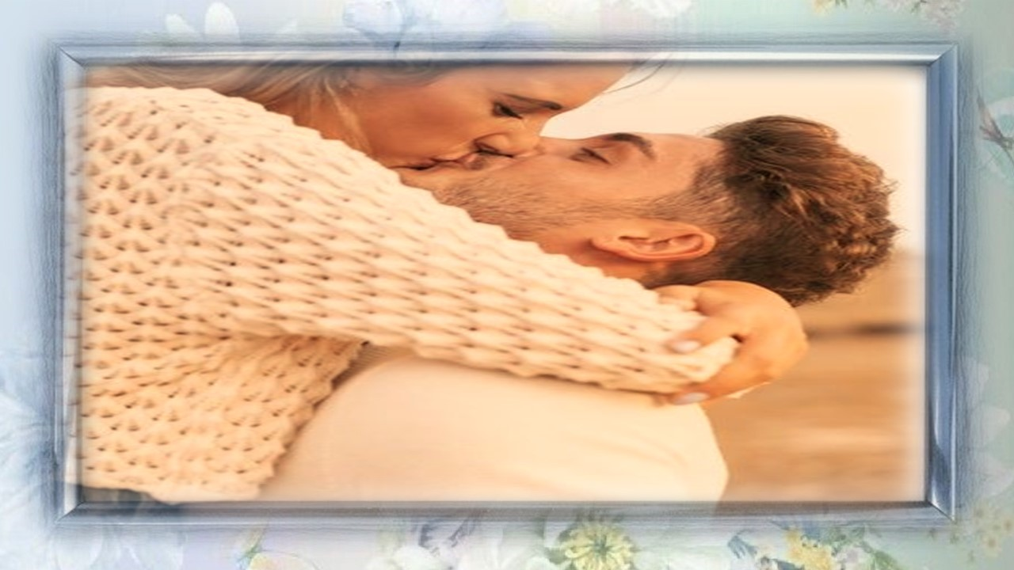

Slide 9
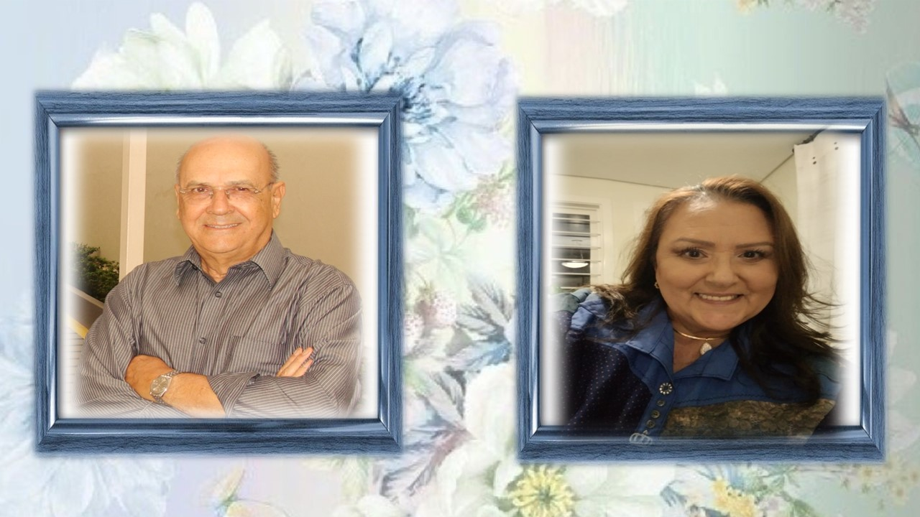
Ariovaldo Cavarzan
Cléo Menegatt

Slide 10


Slide 11
Imagens: Internet e Acervo Pessoal
Texto:Ariovaldo Cavarzan
Música: André Rieu-Winter
http://www.sergrasan.com.br/cleoslides
Canal no Youtube:
http://www.youtube.com/c/CleoniceMenegattGoelzer
Criação, Formatação e Edição:
Cléo Menegatt
cmenegatt2016@gmail.com

